Slide 1

MODELO MACHINE LEARNING/APRENDIZAJE AUTOMÁTICO PARA DETECCIÓN DE SEÑALES DE ALERTA DE PROBLEMAS ASOCIADOS A SALUD MENTAL EN POBLACIÓN INFANTIL ESCOLAR DE LA CIUDAD DE MANIZALES
Gloria Esperanza Giraldo Vélez
Angélica María González Martínez
Andrea Muñoz Calderón

Slide 2


Introducción
La salud mental infantil en Manizales es crucial pero subestimada. Factores como el entorno familiar, la socioeconomía y el estrés escolar influyen en su bienestar. Este proyecto usa Machine Learning para detectar señales de alerta, analizando datos del SIMAT para identificar patrones de riesgo y permitir intervenciones oportunas.
Notes:
La salud mental infantil es fundamental, pero subestimada. Los niños de Manizales enfrentan desafíos que impactan su desarrollo. El entorno familiar, socioeconomía, abuso y estrés escolar contribuyen a problemas mentales. La detección temprana es crucial, pero compleja. El aprendizaje automático puede analizar datos e identificar riesgos. Este proyecto crea un modelo de Machine Learning para detectar señales de alerta en niños de Manizales. Analiza datos demográficos, emocionales y de comportamiento del SIMAT. Identifica patrones de riesgo para intervenciones oportunas.

Slide 3

Planteamiento del problema
La salud mental infantil en Manizales enfrenta desafíos en su detección temprana. Trastornos como ansiedad, depresión y TDAH afectan el ámbito escolar. Este proyecto utiliza Machine Learning para analizar datos y predecir riesgos, permitiendo intervenciones oportunas para mejorar el bienestar emocional y académico.

Slide 4
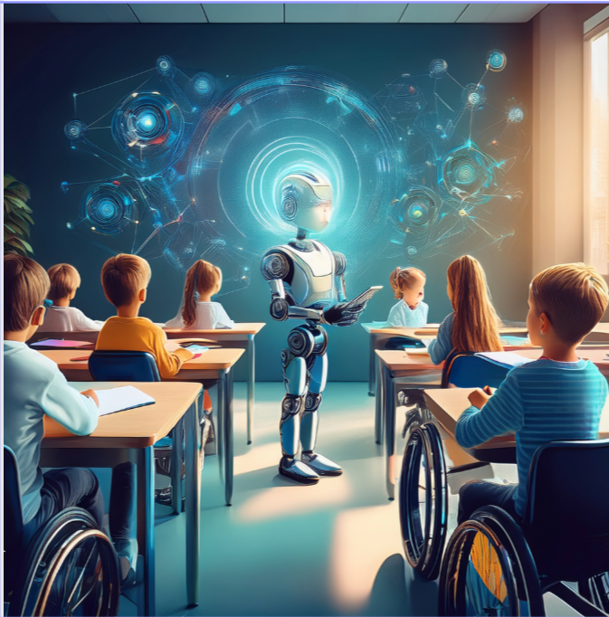
Justificación
La salud mental infantil impacta el desarrollo y rendimiento escolar, pero su detección es limitada en Manizales. Este proyecto usa Machine Learning para identificar señales de alerta mediante el análisis de datos escolares. Así, facilita intervenciones tempranas, optimiza recursos en salud pública y promueve un entorno escolar saludable.

Slide 5
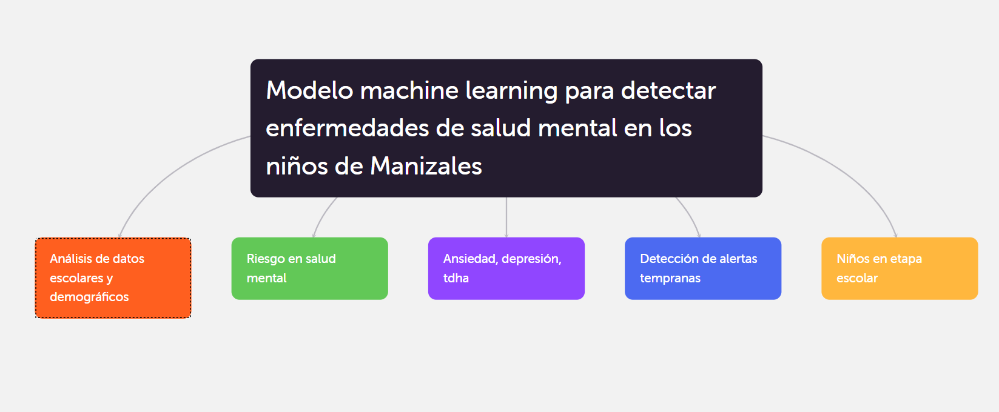
Alcance
Notes:
HACER CUADROS

Slide 6

Objetivo general
Desarrollar un modelo de aprendizaje automático (machine learning) que permita identificar y predecir señales de alerta de problemas asociados a la salud mental en niños de la población escolar de Manizales, para promover intervenciones tempranas y adecuadas.

Slide 7
Objetivos Específicos
Recopilar datos relevantes sobre la población de instituciones educativas públicas de Manizales, que incluyan factores socioeconómicos, emocionales y conductuales de los estudiantes, con el fin de estructurar un conjunto de datos adecuado para el entrenamiento del modelo de machine learning.
Realizar un análisis estadístico y exploratorio de los datos recolectados para identificar patrones y correlaciones significativas que puedan indicar señales de alerta de posibles problemas de salud mental en los niños.
Implementar diferentes algoritmos de machine learning, para crear un modelo de árboles de decisión que sea capaz de predecir la probabilidad de que un estudiante muestre señales de alerta de problemas de salud mental.
Validar la precisión y efectividad del modelo desarrollado utilizando técnicas de métricas de desempeño.

Slide 8
DESCRIPCIÓN DE VARIABLES
VARIABLES | DESCRIPCIÓN | CLASIFICACIÓN | VALORES ÚNICOS
INSTITUCIÓN | Esta variable corresponde a la columna número 2, la cual corresponde a la institución educativa. | Nominal | 50
SECTOR | Esta variable corresponde a la columna número 4, que corresponde al sector educativo en este caso el sector oficial. | Nominal | 0
SEDE | Esta variable corresponde a la columna número 5 que se refiere a la sede de la institución educativa. | Nominal | 106
ZONA_SEDE | Esta variable corresponde a la columna número 6 donde se ubican las instituciones como rurales o urbanas. | Nominal | 2
JORNADA | Esta variable corresponde a la columna número 7, donde mencionan las jornadas escolares mañana, tarde, nocturna, jornada única y fin de semana. | Nominal | 5
GRADO_COD | Esta variable corresponde a la columna número 8 que corresponde al grado escolar en el que están matriculados los estudiantes. | Nominal | 26
ESTRATO | Esta variable corresponde a la columna número 9, en el cual se encuentra el estrato socioeconómico de los estudiantes | Nominal | 8
SISBEN | Esta variable corresponde a la columna número 10, donde encontramos la clasificación del sisben para los estudiantes. | Nominal | 48
GÉNERO | Esta variable corresponde a la columna número 11 donde describen el género femenino o masculino. | Nominal | 2
FECHA DE NACIMIENTO | Esta variable corresponde a la columna número 12, la cual corresponde a las fechas de nacimiento de los estudiantes matriculados. | Nominal | 6029
BARRIO | Esta variable corresponde a la columna número 13 describe los barrios de procedencia de los estudiantes. | Nominal | 2117
DISCAPACIDAD | Esta variable corresponde a la columna número 14 donde se indica si el estudiante presenta alguna discapacidad. | Nominal | 11
PAÍS -ORIGEN | Esta variable corresponde a la columna número 15, describe el país de origen del estudiante. | Nominal | 24
EDAD | Esta variable corresponde a la columna 16 donde describe la edad de cada estudiante | Ordinal | 16
Notes:
PEGAR TABLA
Nuestra base de datos no fue fácil de adquirir pero finalmente se obtuvo la información de los estudiantes matriculados para el año 2025 en el municipio de Manizales en los colegios oficiales.
La base de datos cuenta con diversas variables como las instituciones educativas, sedes, jornada, grados escolares, género de los estudiantes, su nacionalidad, barrio, estrato socioeconómico, clasificación en el sisben y discapacidades.
A partir de la variable de fecha de nacimiento se creó la variable numérica de edad que nos permitió procesar los datos de mejor manera.

Slide 9
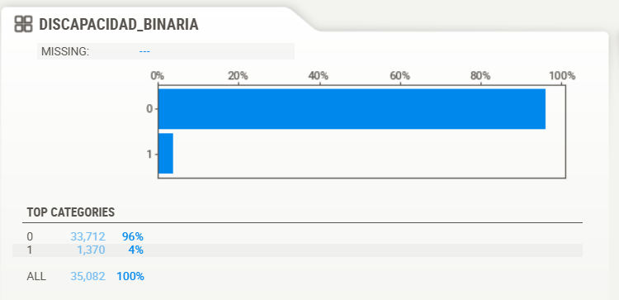
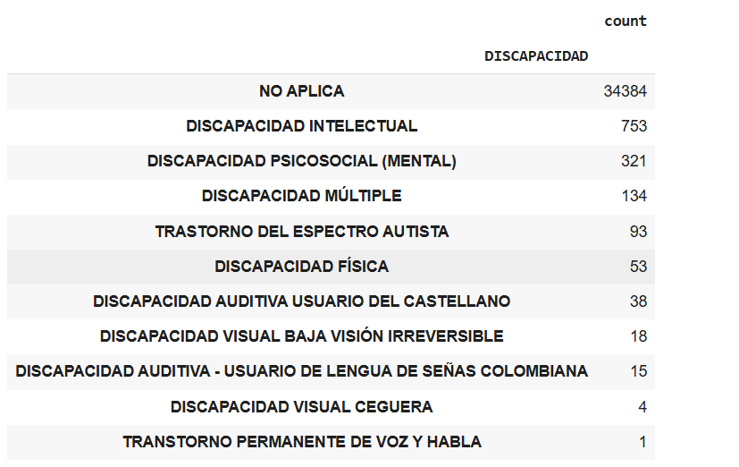
La variable "DISCAPACIDAD BINARIA" representa una clasificación binaria sobre la presencia o ausencia de discapacidad en la población analizada.
0: No tiene discapacidad.
1: Tiene discapacidad.
Distribución Desbalanceada:
96% (33,712 casos) sin discapacidad.
4% (1,370 casos) con discapacidad.
La clase mayoritaria (0) domina, lo que afectó a detección de la clase minoritaria (1).
Notes:
Descripción de la Variable
La variable "DISCAPACIDAD_BINARIA" representa una clasificación binaria sobre la presencia o ausencia de discapacidad en la población analizada.
0: No tiene discapacidad.
1: Tiene discapacidad.
Análisis de la Distribución
Desbalance de Clases
La gran mayoría de los registros pertenecen a la categoría "0" (sin discapacidad) con 33,712 casos (96%).
Solo 1,370 casos (4%) corresponden a personas con discapacidad.
Este desbalance es significativo y debe considerarse en cualquier análisis o modelo predictivo.
Total de Registros
Hay un total de 35,082 datos, sin valores faltantes (MISSING: --), lo que indica que la variable está completamente registrada.
Visualización de la Distribución
La barra de la categoría "0" domina el gráfico, lo que confirma la enorme diferencia entre los grupos.
La categoría "1" tiene una presencia mínima en comparación con "0".
Conclusiones y Recomendaciones
Posible Impacto en Modelos Predictivos
Si esta variable se usa como una variable objetivo en un modelo de clasificación, el desequilibrio puede afectar el rendimiento del modelo.
Modelos como árboles de decisión, regresión logística o redes neuronales pueden sesgarse hacia la clase mayoritaria (0), reduciendo la capacidad del modelo para predecir correctamente la clase minoritaria (1).
Técnicas para Manejar el Desbalance Para mejorar la detección de la clase minoritaria (1), se pueden aplicar estrategias como:
Sobremuestreo de la clase minoritaria (1) (Synthetic Minority Over-sampling Technique - SMOTE).
Submuestreo de la clase mayoritaria (0) para equilibrar la proporción.
Ajustar los pesos en la función de pérdida del modelo para darle más importancia a la clase minoritaria.
Optimización del umbral de decisión en algoritmos de clasificación.
Uso en Análisis de Inclusión y Políticas Públicas
Estos datos pueden ser útiles para estudios de accesibilidad, inclusión y equidad en diferentes contextos como educación, empleo o salud.
La baja proporción de personas con discapacidad en el conjunto de datos puede indicar subregistro o falta de acceso a diagnóstico y certificación.

Slide 10
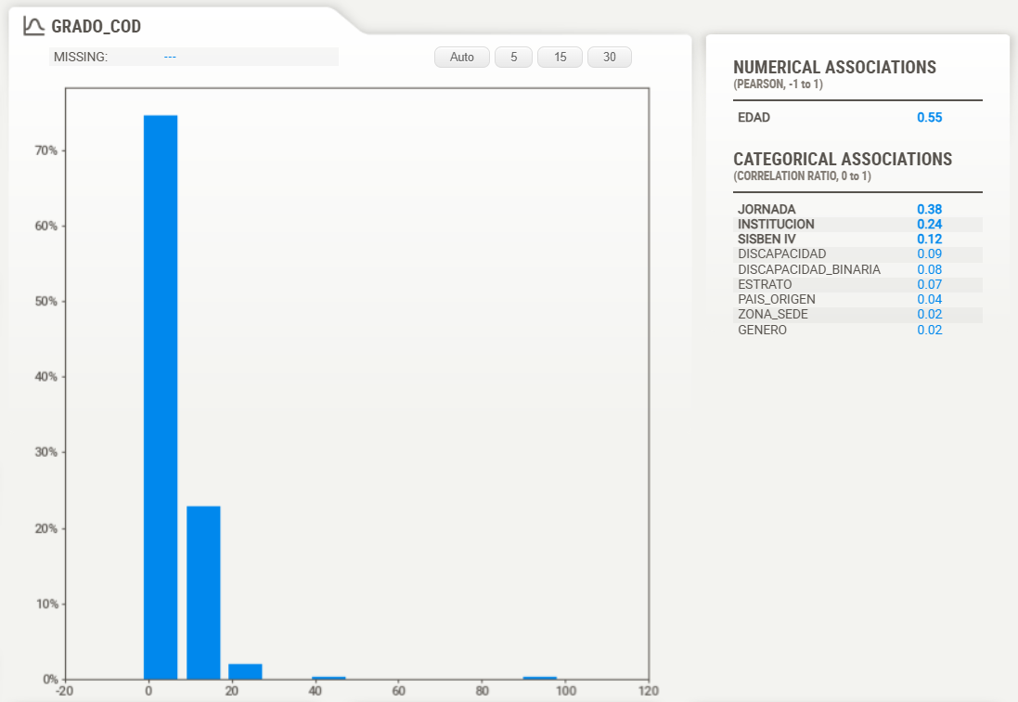
Distribución de Grados:
Mayoría concentrada en valores bajos (posiblemente preescolar y primaria).
Pocos valores en grados altos, lo que sugiere menor cantidad de estudiantes en educación avanzada.
Relación con Otras Variables: Edad (0.55): Correlación moderada, lo que indica que a mayor edad, mayor grado escolar.
Jornada (0.38): Influencia moderada, algunas jornadas pueden estar ligadas a ciertos grados.
Institución (0.24): Variabilidad entre instituciones en la oferta de grados.
SISBEN IV (0.12): Relación leve con nivel socioeconómico.
Notes:
se aplicó un código que convirtió las variables categóricas a numéricas para poder realizar cálculos con ellas.

Slide 11
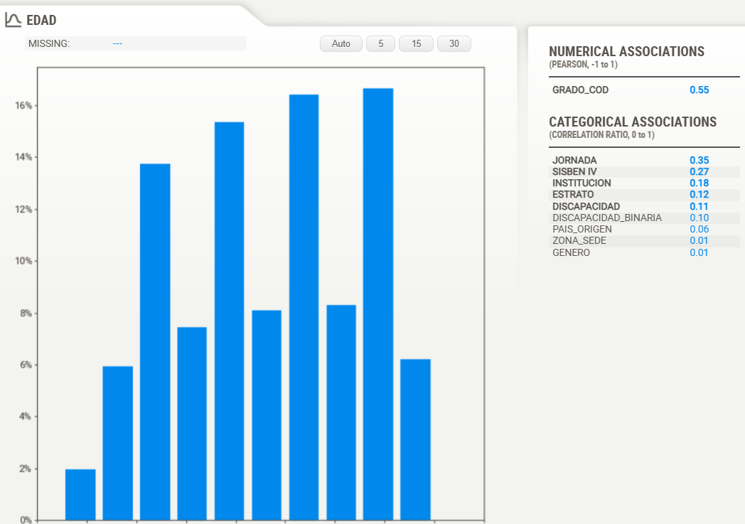
Correlación con el grado escolar (0.55): La edad tiene una relación moderada con el grado, lo cual es lógico, ya que los estudiantes avanzan de grado según su edad.
Factores socioeconómicos y académicos:
Jornada (0.35) y SISBEN IV (0.27) presentan correlaciones relativamente altas con la edad, lo que indica que ciertos grupos de edad están más asociados a una jornada escolar o estrato socioeconómico.
Institución (0.18) y estrato (0.12) también influyen, aunque en menor medida.
Discapacidad (0.11) muestra una leve relación con la edad, lo que podría sugerir diferencias en el tiempo de escolarización.
Menor impacto de otros factores: País de origen, zona sede y género tienen correlaciones muy bajas (<0.06), lo que indica que no afectan significativamente la edad de los estudiantes.
Notes:
se aplicó un código que convirtió las variables categóricas a numéricas para poder realizar cálculos con ellas.

Slide 12
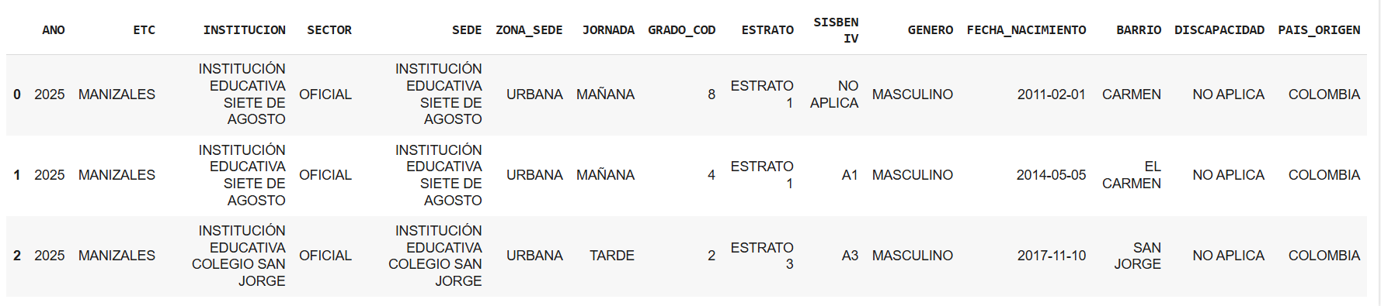
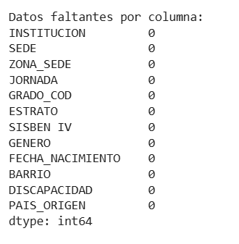
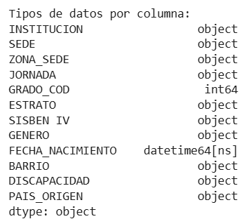
Limpieza de datos
Notes:
Las variables iniciales de la base de datos original (fig. 1), en la fig. 2 se muestran las columnas que se eliminaron que no tenían incidencia (AÑO, ENTIDAD TERRITORIAL Y SECTOR), en la fig. 3 se evidencia que no hay datos nulos porque se hizo la corrección de manera manual en el Excel original.

Slide 13
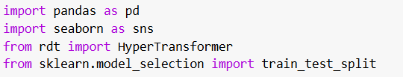
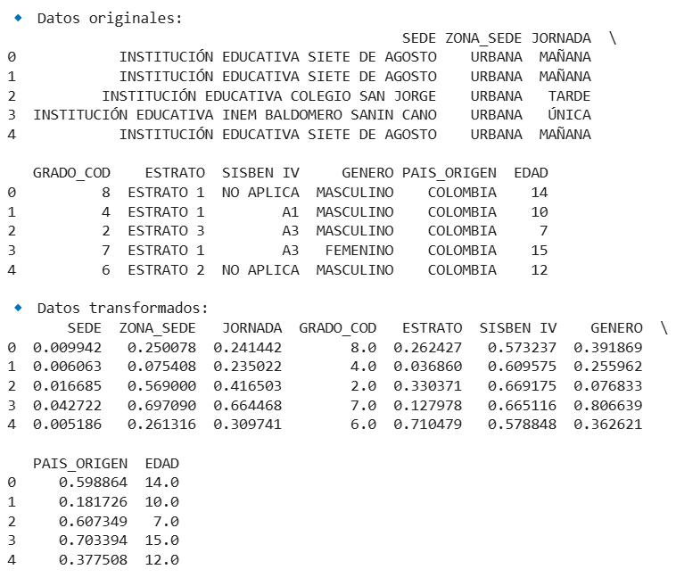
Codificación de las variables
HyperTransformer de la biblioteca rdt (Reusable Data Transformers) para transformar un conjunto de datos, preparando las variables para su uso en modelos de Machine Learning.
Crea un transformador HyperTransformer, que ajusta y aplica transformaciones automáticas a los datos. Detecta automáticamente la configuración adecuada para transformar cada columna según su tipo de dato. Ajusta y transforma los datos, asegurando que las variables categóricas y numéricas se representen de manera óptima. Convierte los datos transformados a un DataFrame para facilitar su visualización. Facilitó la preparación de datos para modelos de Machine Learning.
Convirtió las variables categóricas en representaciones numéricas adecuadas.
Permitió manejar diferentes tipos de datos sin necesidad de procesarlos manualmente.
Este código es útil para mejorar la calidad de nuestra dataset antes de entrenar el modelo predictivo.
Notes:
HyperTransformer de la biblioteca rdt (Reusable Data Transformers) para transformar un conjunto de datos, preparando las variables para su uso en modelos de Machine Learning.
📌 Explicación paso a paso
1️⃣ Elimina filas con valores nulos para asegurar que no haya datos faltantes en df2. 2️⃣ Separa la variable objetivo (DISCAPACIDAD_BINARIA) del resto de las características (X). 3️⃣ Crea un transformador HyperTransformer, que ajusta y aplica transformaciones automáticas a los datos. 4️⃣ Detecta automáticamente la configuración adecuada para transformar cada columna según su tipo de dato. 5️⃣ Ajusta y transforma los datos, asegurando que las variables categóricas y numéricas se representen de manera óptima. 6️⃣ Convierte los datos transformados a un DataFrame para facilitar su visualización. 7️⃣ Muestra una comparación antes y después de la transformación, permitiendo analizar los cambios aplicados.
🔹 ¿Para qué sirve?
Facilita la preparación de datos para modelos de Machine Learning.
Convierte variables categóricas en representaciones numéricas adecuadas.
Permite manejar diferentes tipos de datos sin necesidad de preprocesarlos manualmente.
Este código es útil para mejorar la calidad del dataset antes de entrenar modelos predictivos.

Slide 14
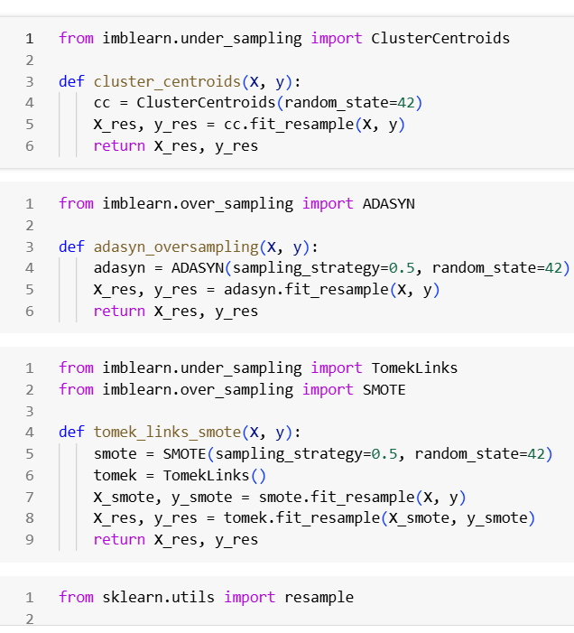
Modelado de los datos
Este código está probando diferentes técnicas de balanceo de datos para equilibrar la cantidad de muestras en cada clase del conjunto de datos:
Submuestreo y sobremuestreo
balancear_datos_smote_undersample(X_transformed, y): Combinación de SMOTE (aumenta la clase minoritaria) y undersampling (reduce la clase mayoritaria).
balancear_datos_undersample(X_transformed, y): Solo undersampling, eliminando muestras de la clase mayoritaria.
Cluster-Based Sampling
balancear_datos_cluster_centroids(X_transformed, y): Usa Cluster Centroids, que reduce la clase mayoritaria agrupando instancias similares.
balancear_datos_cluster_adasyn(X_transformed, y): Aplica ADASYN, un método avanzado de sobremuestreo basado en la densidad de las muestras.

Slide 15

Explicación del modelo
RandomForest 🌳🌲
Es un modelo de aprendizaje automático basado en bosques aleatorios (Random Forests), utilizado para clasificación.
🔹 ¿Cómo funciona?
Construye varios árboles de decisión a partir de subconjuntos aleatorios de los datos.
Cada árbol da una predicción y el modelo final toma la decisión por votación (mayoría).
🔹 ¿Por qué usarlo? ✅ Maneja datos desbalanceados y evita el sobreajuste. ✅ Funciona bien con datos numéricos y categóricos. ✅ Es robusto y tiene un buen rendimiento sin necesidad de muchos ajustes.

Slide 16
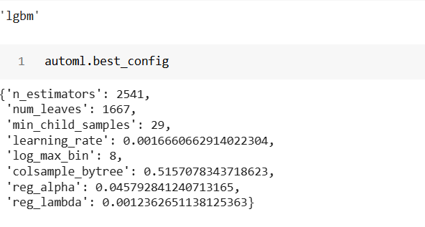
Explicación del modelo
Este modelo ha sido ajustado para balancear precisión y generalización. Tiene una cantidad alta de árboles y hojas, con regularización y una tasa de aprendizaje baja, lo que sugiere un modelo robusto, aunque puede requerir más tiempo de entrenamiento
Notes:
Este es el conjunto de hiperparámetros optimizados para un modelo LightGBM (LGBM), una implementación de gradient boosting diseñada para velocidad y eficiencia.
LightGBM es un framework de boosting basado en árboles de decisión, diseñado para ser eficiente y rápido, especialmente con grandes conjuntos de datos. Es ampliamente utilizado para tareas de clasificación, regresión y ranking.
Explicación de los parámetros:
n_estimators: 2541 → Número de árboles en el modelo. Un número alto puede mejorar el rendimiento, pero aumenta el costo computacional.
num_leaves: 1667 → Número máximo de hojas por árbol. Un valor alto permite modelos más complejos, pero puede llevar a sobreajuste.
min_child_samples: 29 → Mínimo de muestras requeridas en una hoja. Evita sobreajuste limitando hojas con pocas observaciones.
learning_rate: 0.00167 → Tasa de aprendizaje. Un valor bajo hace que el modelo aprenda más lento pero con mejor generalización.
log_max_bin: 8 → Define el número máximo de bins usados para discretizar características continuas.
colsample_bytree: 0.5157 → Fracción de características usadas en cada árbol, previene sobreajuste.
reg_alpha: 0.0457 → Regularización L1, agrega penalización para mejorar generalización.
reg_lambda: 0.0012 → Regularización L2, similar a L1 pero con diferente forma de penalización.

Slide 17
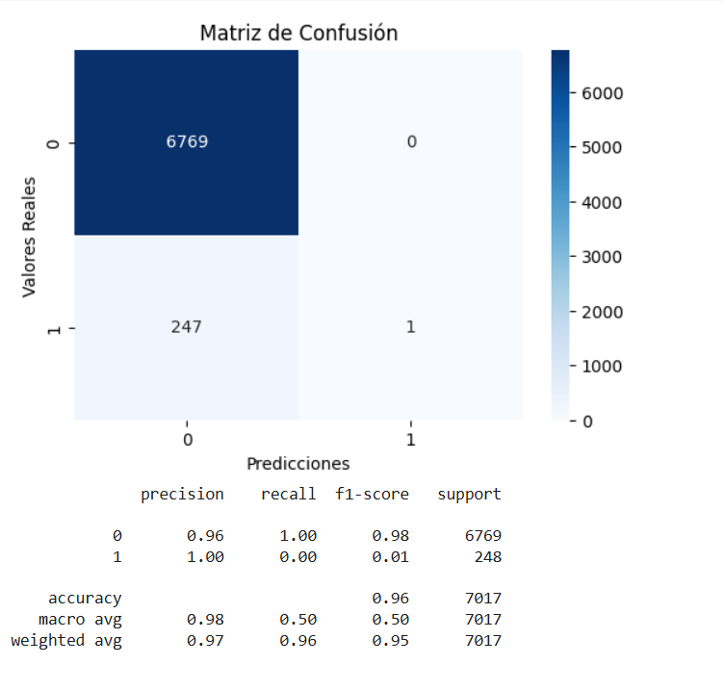
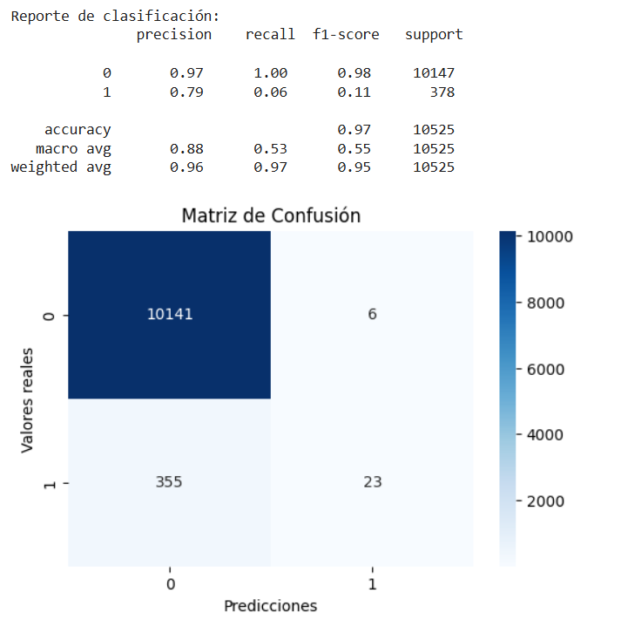
Entrenamiento del modelo
Notes:
Aquí tienes una comparación clara y concisa de ambas matrices de confusión:
Balance de clases
En ambas matrices hay un claro desbalance de clases, donde la clase "0" (negativa) tiene una cantidad significativamente mayor de muestras que la clase "1" (positiva).
Precisión y Recall
En la primera matriz, la clase "1" tiene un recall de 0.00, lo que indica que prácticamente no se detectan positivos.
En la segunda matriz, la clase "1" tiene un recall de 0.06, lo que sigue siendo muy bajo, pero mejora respecto a la primera matriz.
Predicciones correctas e incorrectas
En la primera matriz, solo 1 caso de la clase "1" se predice correctamente, mientras que 247 casos positivos son clasificados erróneamente como "0".
En la segunda matriz, 23 casos positivos son correctamente identificados, aunque 355 aún son mal clasificados.
Exactitud (Accuracy)
La primera matriz tiene un accuracy de 96%, pero esto es engañoso porque casi todos los positivos se clasifican mal.
La segunda matriz tiene un accuracy de 97%, con una leve mejora en la detección de la clase "1".
Conclusión
La segunda matriz es un poco mejor en la detección de la clase "1", pero sigue habiendo un problema de desbalance.
Se debe considerar técnicas de balanceo de datos (SMOTE, submuestreo, etc.) o ajustar la métrica de evaluación, ya que la métrica de accuracy no es adecuada en un conjunto de datos desbalanceado.

Slide 18
Resultados
El modelo predictivo presentó dificultades para identificar a las personas con discapacidad, debido a una marcada disparidad en la proporción entre aquellas que presentan esta condición y aquellas para las que no aplica. Este resultado evidencia la necesidad de recopilar un volumen de datos mayor y mejor estructurado, con información más detallada y específica, que permita abordar estas limitaciones de manera efectiva.

Slide 19
Conclusiones
Podemos concluir que el modelo predictivo actual enfrenta serias limitaciones para identificar correctamente a las personas con discapacidad, debido al notable desbalance en los datos disponibles, donde la mayoría de las observaciones pertenecen a la categoría "No aplica". Esta situación subraya la necesidad de:
Mejorar la calidad de los datos, recopilando información más específica y representativa de las personas con discapacidad.
Aumentar la cantidad de datos disponibles para equilibrar las proporciones entre las distintas categorías.
Estas acciones no solo mejorarían el rendimiento del modelo, sino que también garantizarían que sus resultados sean más precisos e inclusivos. Esto es crucial en contextos donde la identificación precisa tiene un impacto significativo en la toma de decisiones.

Slide 20

Impacto
El desarrollo del modelo de aprendizaje automático para la detección de señales de alerta en problemas asociados a la salud mental en la población infantil escolar de Manizales puede tener un impacto significativo.
Sensibilización y Políticas Públicas:
Los datos generados pueden servir como evidencia para sensibilizar a la comunidad educativa y las autoridades.
Puede inspirar políticas públicas que prioricen la salud mental en programas escolares.
Personalización del Apoyo:
Con un enfoque basado en datos, las intervenciones pueden adaptarse a las necesidades específicas de cada niño, mejorando así su efectividad.
Intervención Temprana:
El modelo permitirá identificar a los estudiantes que podrían estar en riesgo de desarrollar problemas de salud mental, lo que posibilita implementar intervenciones oportunas y preventivas.Esto reduciría el progreso de estos problemas, promoviendo el bienestar integral de la población infantil.
Optimización de Recursos:
Facilita a las instituciones educativas y de salud priorizar recursos y esfuerzos hacia los estudiantes con mayor riesgo.
Reduce los costos asociados a diagnósticos tardíos o tratamientos más complejos.
Mejorar la Calidad Educativa:
Al abordar aspectos de salud mental, se favorece un entorno de aprendizaje más saludable y productivo, incrementando la participación y el desempeño académico.

Slide 21
Ampliación de la Base de Datos:
Integrar más datos demográficos, conductuales y académicos para aumentar la precisión y la aplicabilidad del modelo en otros contextos.
Adaptación a Contextos Sociales Diversos:
Desde diferentes regiones y niveles socioeconómicos, analizando cómo las características sociales influyen en los patrones detectados.
Enfoque Ético y de Privacidad:
Profundizar en protocolos que aseguren un uso ético de los datos y garanticen la privacidad de los estudiantes.
Aplicación Multimodal:
Incorporar datos de diferentes fuentes, como análisis de voz, texto o imágenes, para identificar señales emocionales o conductuales más complejas.
Líneas Futuras de Investigación y Aplicación
Integración con Tecnologías Emergentes:
Explorar la combinación del modelo con tecnologías como Internet de las Cosas (IoT) para monitorear comportamientos en tiempo real, o incluso con realidad aumentada en entornos educativos.
Desarrollo de Herramientas Digitales:
Crear aplicaciones o plataformas digitales que permitan a los docentes y psicólogos escolares interactuar con el modelo y recibir recomendaciones prácticas.
Estudio a Largo Plazo:
Evaluar el impacto del modelo en la salud mental de los estudiantes y el entorno escolar con un enfoque longitudinal.

Slide 22


Este modelo no solo tiene el potencial de transformar la manera en que se aborda la salud mental infantil en las escuelas de Manizales, sino que también puede ser pionero en crear un estándar replicable en otras ciudades o países. Las líneas futuras de investigación y desarrollo lo posicionan como una herramienta esencial para construir comunidades escolares más inclusivas, sanas y resilientes.

